Slide 1
Pekiştirmeli Öğrenmede Çok Kollu Haydutlar Problemi
Deep Learning Türkiye Pekiştirmeli Öğrenme Araştırma ve Çalışma Grubu

Slide 2
İçerik
Pekiştirmeli Öğrenme Proje Grubu
Pekiştirmeli Öğrenme
Çok Kollu Haydutlar Problemi
Eklemeler

Slide 3
Pekiştirmeli Öğrenme Proje Grubu
Richard S. Sutton & Andrew G. Barto – RL: An Introduction
Blog yazı dizisi – https://medium.com/deep-learning-turkiye/
Bölüm özetleri – http://lab.deeplearningturkiye.com (Yakında…)
GitHub – https://github.com/deeplearningturkiye/reinforcement-learning-project
Pommerman - https://www.pommerman.com

Slide 4

Pekiştirmeli Öğrenme
Geciken ödül
Veri yokluğu
Çevre iletişimi
Ajan
Durum – Eylem – Ödül
Keşif – Sömürü
Örnek: Satranç
Kaynak: https://medium.com/deep-learning-turkiye/pekiştirmeli-öğrenmeye-giriş-serisi-1-8f5c35b6044

Slide 5
Pekiştirmeli Öğrenme
Politika (Policy)
Ödül (Reward)
Durum Değer Fonksiyonu (State Value Function)
Çevre Model, (Model)
Ekstra: Eylem Değer Fonksiyonu (Action Value Function)

Slide 6
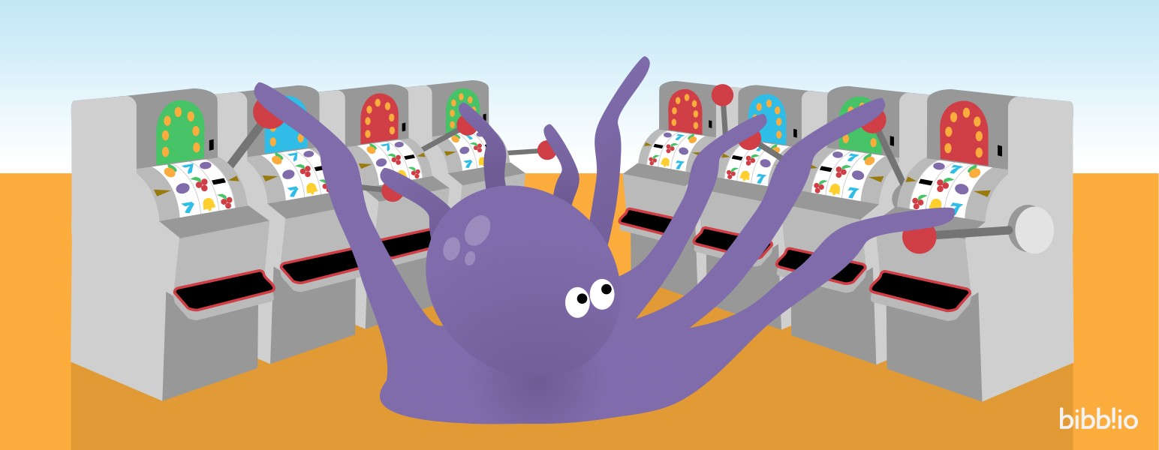
Çok Kollu Haydutlar
Her kol için ortalama değer
Gürültü
Açgözlü politika (Greedy)
Є – Açgözlü politika (Soft)
5 kollu test ortamı
Eylem – Değer fonksiyonu (Q)
Kaynak: https://blog.lightningai.com/multi-armed-bandits-are-the-new-a-b-tests-27dd7b48765b

Slide 7

Çok Kollu Haydutlar
$Q_{n}= \frac{R_{1}+R_{2}{+ … + R}_{n −1 }}{n − 1}$
Hafıza
Kademeli Uygulama
$Q_{n+1}=Q_{n}+ \frac{1}{n}[R_{n} − Q_{n}]$
İyimser Başlangıç Değerleri
Durağan Olmayan Problem
Adım Boyutu

Slide 8
Eklemeler
Є – Açgözlü politika (Soft)
Üst-Güven-Sınırı (UCB)
Gradyen Haydutlar (Gradient Bandits)
Bağlamsal Haydutlar (Contextual Bandits)

